Slide 1


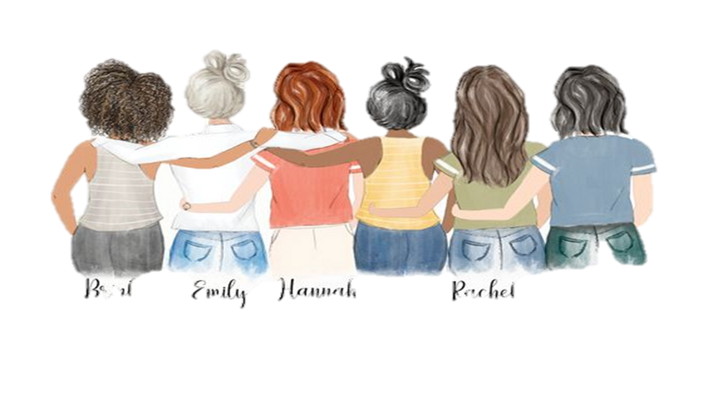


INFORME 2025
MUJERES REGIONAL
TOLIMA
Enfocadas en Cristo
Para avanzar en unidad
Hebreos 12:1-2

Slide 2

RESULTADOS
Apoyo
Misionero
(programas
de oración)
Establecer
Mov. 24/7 DBC líder Femenil IB Maranatha de Melgar Evely
Líder Regional de oración Ps. Luis Melgar y Pedro Guaqueta. PIBI Ibague
Iglesia Bautista Manantial de Cajamarca, realiza Moví. 24/7 local, en horarios establecidos, se monitorea por grupo de Whatsapp, mujeres del ministerio femenil participamos activamente.
No hay mas reportes, si hay mas se reportan en el final 2025.
Desde la Regional de Mujeres del Tolima, se recomendará al Líder Regional, convocar al equipo de trabajo, para un mejor conocimiento del Mov 24/7 a los lideres locales.
Fortalecer
APOYAR LOS PROGRAMAS DE ORACIÓN: CONECTADAS EN ORACIÓN, 24/7, RETIRO DE ORACIÓN Y PROPIOS DE LA REGIÓN
META
REALIZAR EL DIA MUNDIAL DE ORACIÓN Y RECOLECTAR LA OFRENDA DMO
En el año 2024 lo realizaron las siguientes Iglesias con su respectiva ofrenda Iglesia Cielos Abiertos de Ibagué, Iglesia Bautista Maranata Melgar, Misión Bautista nueva Generación. En otros años la hemos hecho más Iglesias, para este 2025 confiamos hacerlo más Iglesias.
APOYAR LOS DIFERENTES PROGRAMAS DE ORACIÓN DENOMINACIONAL (ALIANZA, UFBAL, DBC, REGIONAL Y LOCAL)
CUMPLIR
Desde el Liderazgo de Hna. Beatriz Baena, aun sin tecnología, se estableció en la pandemia, se fortaleció y todas la iglesias con sus pastores y lideres femeniles cumplimos en la Región.
REALIZAR LOS 100 DIAS DE ORACCIÓN POR COLOMBIA EN UNIÓN CON OTROS MINISTERIOS
PROMOVER LA OFRENDA MISIONERA NACIONAL
Hay inquietudes sobre este tema en la Región, las iglesias locales ofrendan a la DBC, en misiones, el de DMO, la Ofrenda de 50 nacional apoyo social, la ofrenda misionera en los. Congresos. Como Regional se solicita mas claridad, con el administrador, líder de ministerios y aun misiones. Asi podre explicar bien.

Slide 3
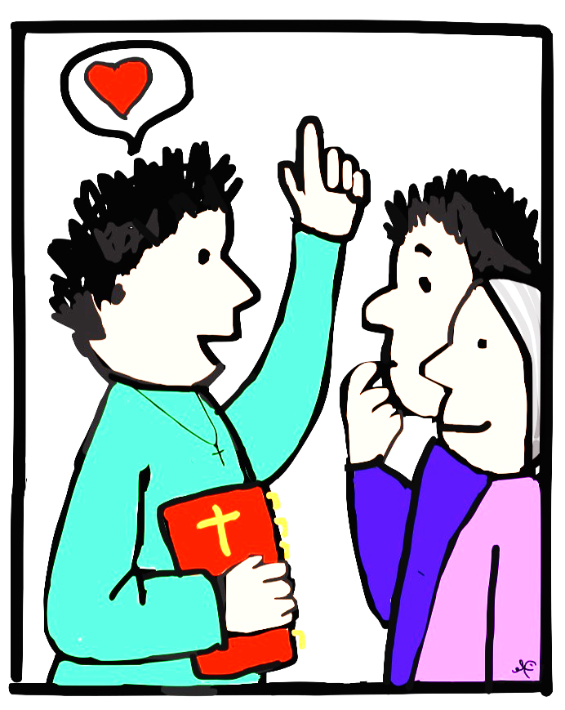
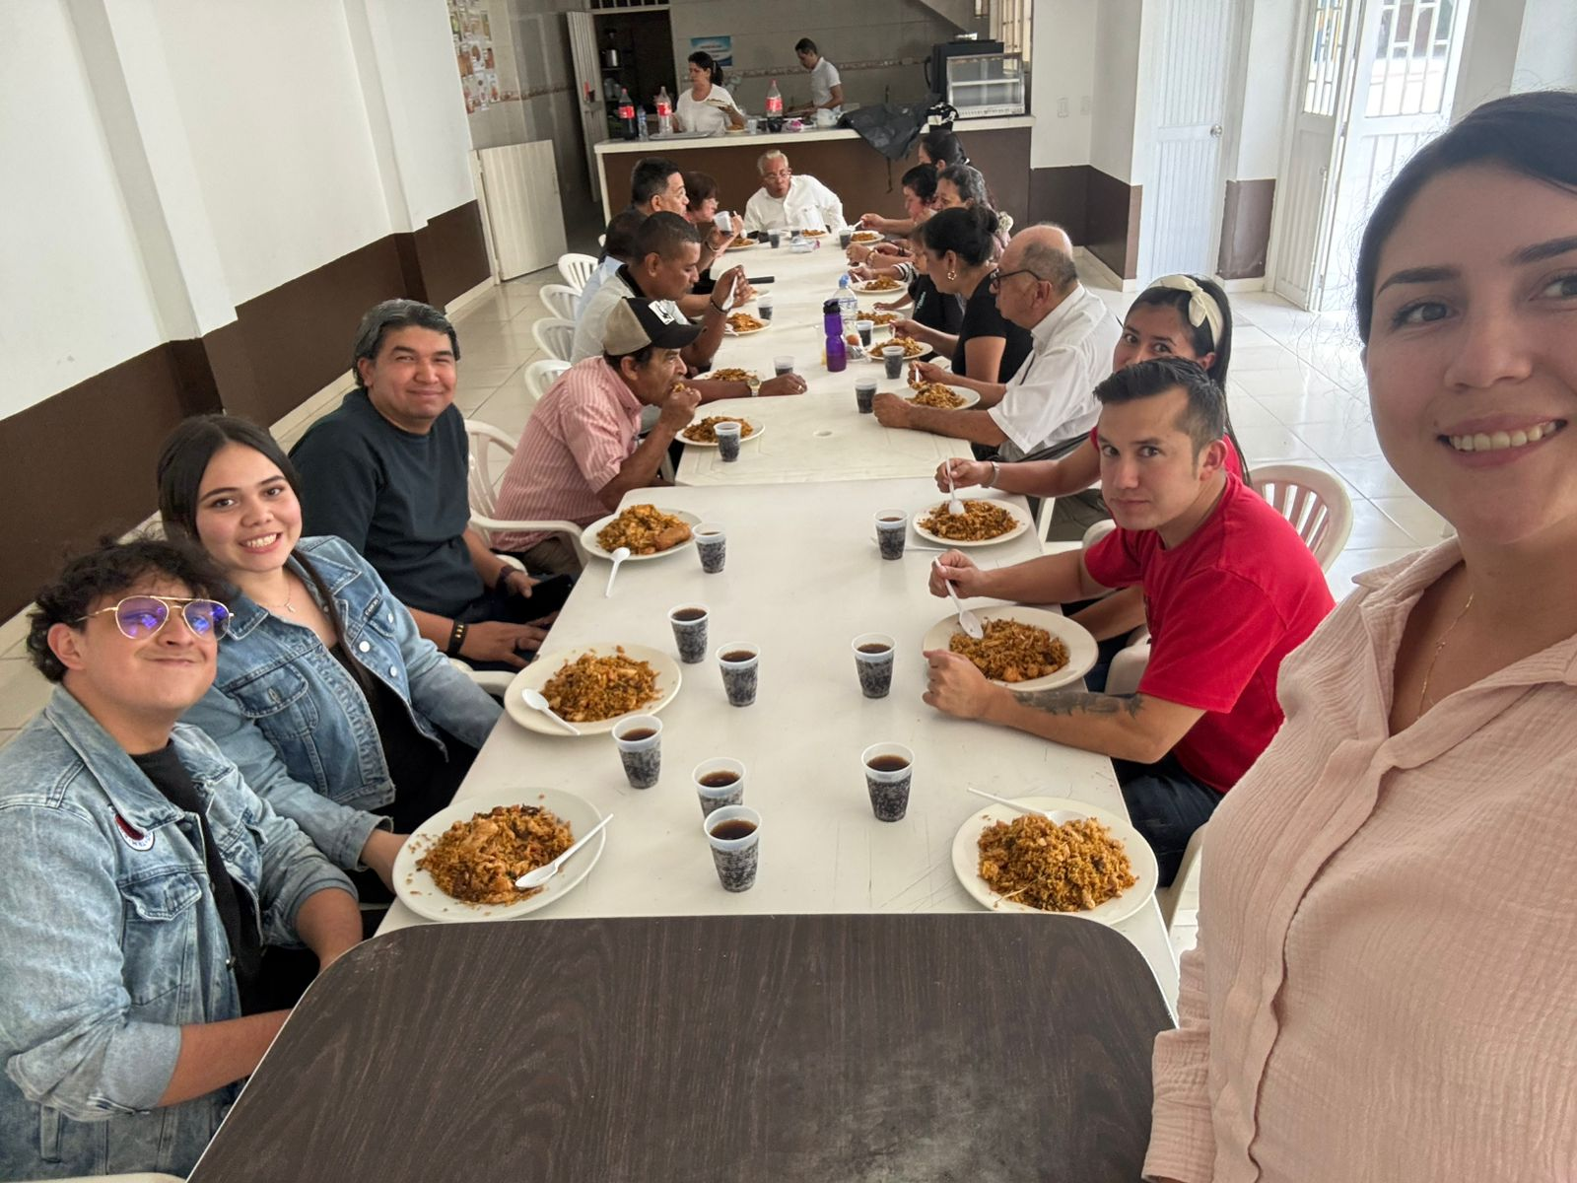
Con la región se realizo el programa “Con ADN, Juntos en la Misión”
sábado 6 de septiembre de 2025, asistieron mujeres Región.

Slide 4

ESTABLECER
RESULTADOS
EVANGELISMO
FORTALECER
Como región se tiene presencia en campo misionero la Iglesia Centro Esperanza Lérida, en el Chorrillo. Iglesia Bautista Manantial de Cajamarca tiene el Proyecto Sal desde hace varios años, Plantación Municipio de Ambalema Tolima, proceso iniciado en el 2023 por Pastor Julián López adoptado por la Región. Se ha acompañado a los misioneros en Agua de Dios y ahora a los Plantadores Nuevos en Iglesia Centro esperanza Lérida, todo Asibatog. Son procesos mixtos donde hay muchas mujeres de equipos femeniles locales involucrados.
HACER PRESENCIA EN EL CAMPO MISIONERO, Y DE PLANTANCIÓN PROMOVIENDO LA ADOPCIÓN DE UN MISIONERO O PLANTADOR PARA HACER ACOMPAÑAMIENTO ESPIRITUAL Y EMOCIONAL.
META
CUMPLIR
Como Región es valioso que las mujeres se entrenen en las misiones en nuestros programas femeniles locales y regionales, se incentiva. Los dirigidos por los misioneros los hacemos mixtos, para que mas hermanos conozcan (incluimos, jóvenes, mujeres, caballeros y si van niñ@s). Realizarlos exclusivos para mujeres nos implica mas gastos y logística, ya se tienen varios programas a nivel local, regional, nacional y de la Ufbal, femeninos.
IMPULSAR EL TRABAJO MISIONERO DE LAS MUJERES EN NUESTRAS IGLESIAS- APOYAR LOS PROGRAMAS EVANGELÍSTICOS Y DISCIPULADO QUE LA DBC PROPONE PARA EL CUMPLIMIENTO DE LA GRAN COMISIÓN.
REALIZAR ENTRENAMIENTOS DIRIGIDOS POR MISIONEROS EN EL QUE CAMPO QUE DESAFIE A LAS MUJERES A LA PLANTACIÓN DE IGLESIAS Y MISIONES.
PROMOVER LA EDUCACIÓN MISIONERA A TRAVES DE LA PROMOCIÓN DE LOS DIFERENTES CENTROS DE FORMACIÓN MISIONERA DE LA DBC, REGIONALES Y LOCALES.
Como Región se promueve todos los centros de formación misionera. Debemos fortalecer en asistencia a estos centros de formación.

Slide 5
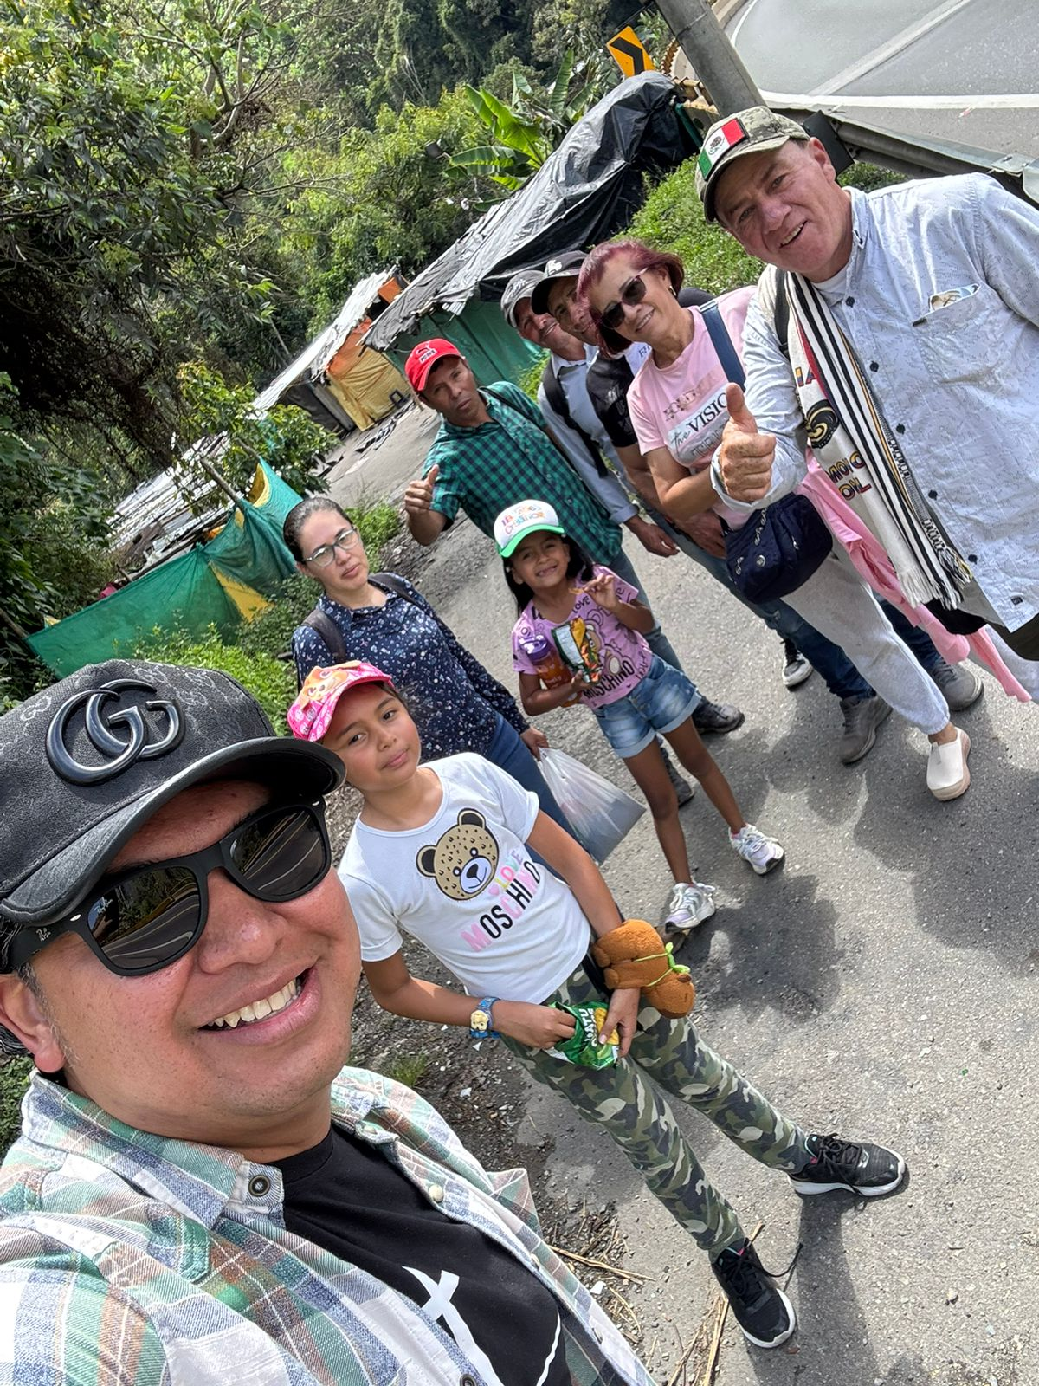
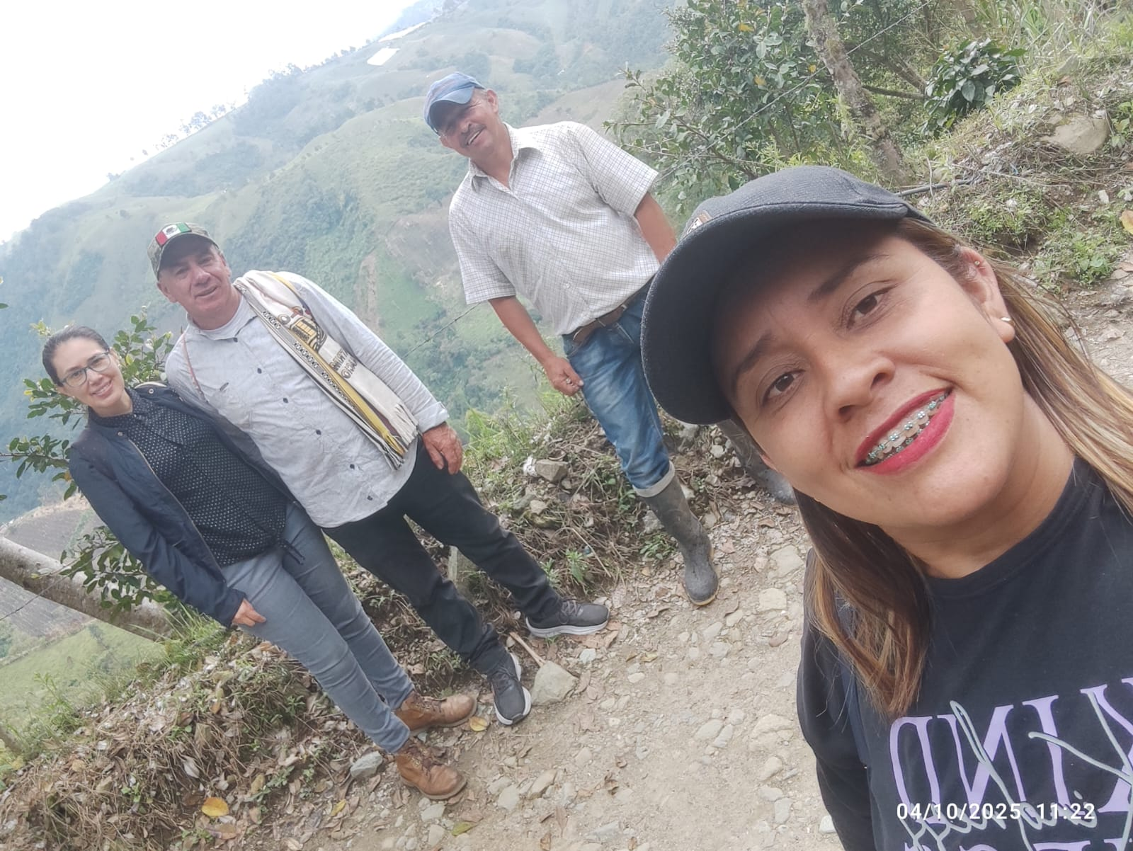
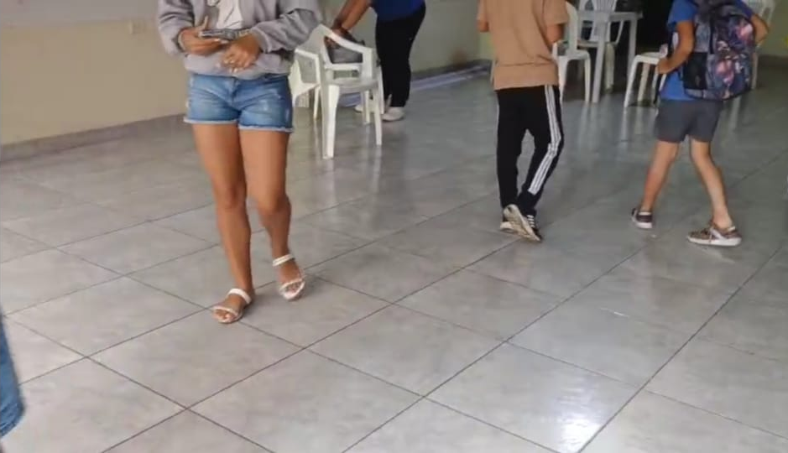
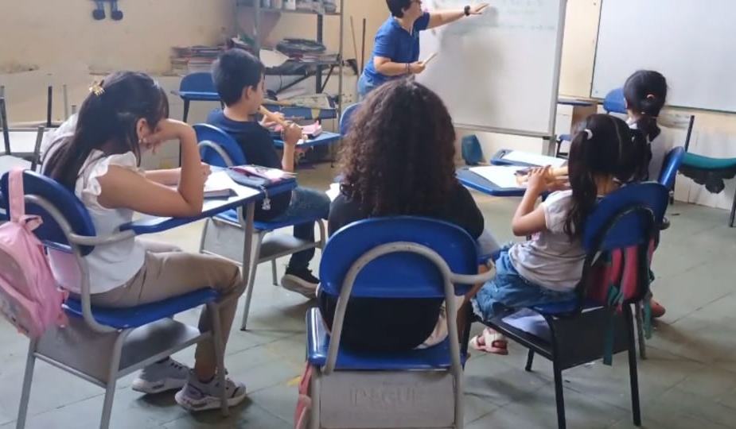
Se tienen más evidencias de toda la región, se aportaran en el final de este periodo 2025.
PROYECTO S.A.L
PARTE DEL EQUIPO FEMENIL QUE PARTICIPA
IGLESIA BAUTISTA MANANTIAL
Evangelismo a niños población vulnerable barrio Arado, iglesia Bautista Cielos Abiertos de Ibagué.

Slide 6

RESULTADOS
NIÑEZ
Y
JUVENTUD
CUMPLIR
Como Región, estamos comprometidas con la niñez y juventud, cada iglesia trabaja, se tienen el programa princesas en 1 iglesia, otra está en proceso de implementación, para el 31 de octubre en 1 iglesia (Cajamarca) se hará un Carrusel evangelístico (con toda la temática de la APEN), todas las iglesias estamos trabajando con el Líder Regional de Jóvenes para el Campamento del 15-17 Nov. 2025, Se tienen más evidencias de toda la región, se aportarán en el final de este periodo 2025.
CONCRETAR REUNIONES ESTRATEGICAS PARA TRABAJAR CON EL MINISTERIO INFANTIL Y JUVENIL PROGRAMAS PARA EL FORTALECIMIENTO DEL CUIDADO DE LA NIÑEZ . (PRINCESAS) LA VIDA FAMILIAR Y LA PREVENCIÓN DEL SUICIDIO EN LA JUVENTUD (UFBAL)
FORTALECER
META
En la región se realizó la capacitación con la Líder Nacional, se nombró la líder regional (actualmente no hay), se recomienda a la Asibatog, mejorar el proceso regional, en algunas iglesias se nombró líder local, no se tiene estadística, se recomienda a la Asibatog.
APOYAR AL MINISTERIO INFANTIL PARA IMPLEMENTAR LA POLITICA DE PROTECCIÓN INFANTIL EN LAS IGLESIAS Y DEMAS PROGRAMAS PROPIOS DE NIÑEZ Y JUVENTUD.
APOYAR AL MINISTERIO INFANTIL Y JUVENIL PARA DESARROLLAR PROGRAMAS QUE INSTRUYAN Y EQUIPEN A LAS NUEVAS GENERACIONES
REALIZAR UNA INTEGRACIÓN ENTRE NIÑAS, JOVENES, ADULTAS Y ANCIANAS PARA DAR A CONOCER LA IMPORTACIA DE LA UFBM Y FORTALECER LAS RELACIONES INTERGENERACIONALES
Regional: realice una capacitación hace varios años de integración en generaciones, con 3 iglesias; pendiente 2 iglesias; princesas, en octubre 2025. Se toca nuevamente este tema para realización de reunión virtual al regional, melgar solicito capacitación presencial está pendiente en agenda. Cada iglesia local realiza muy buen trabajo de integración.
ESTABLECER

Slide 7
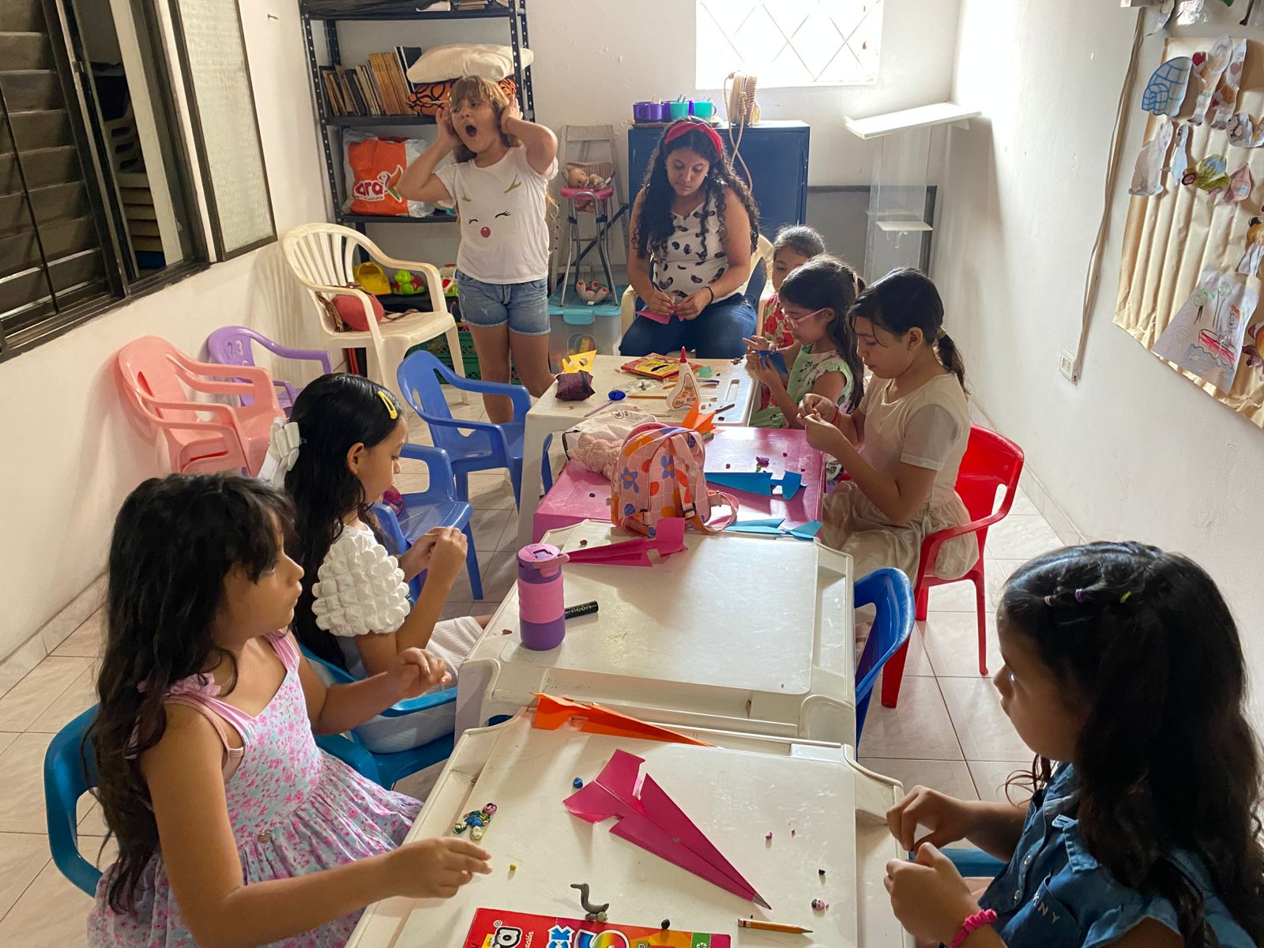
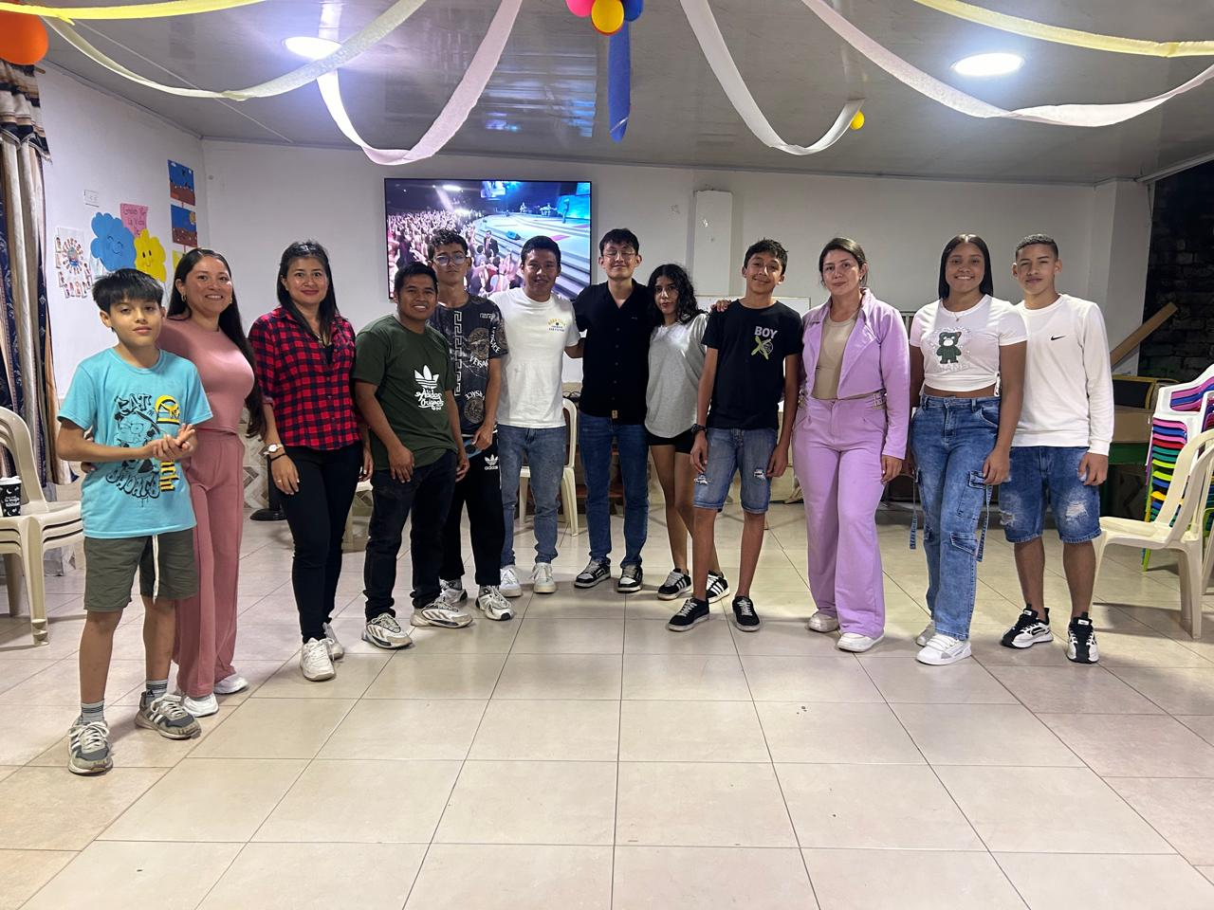
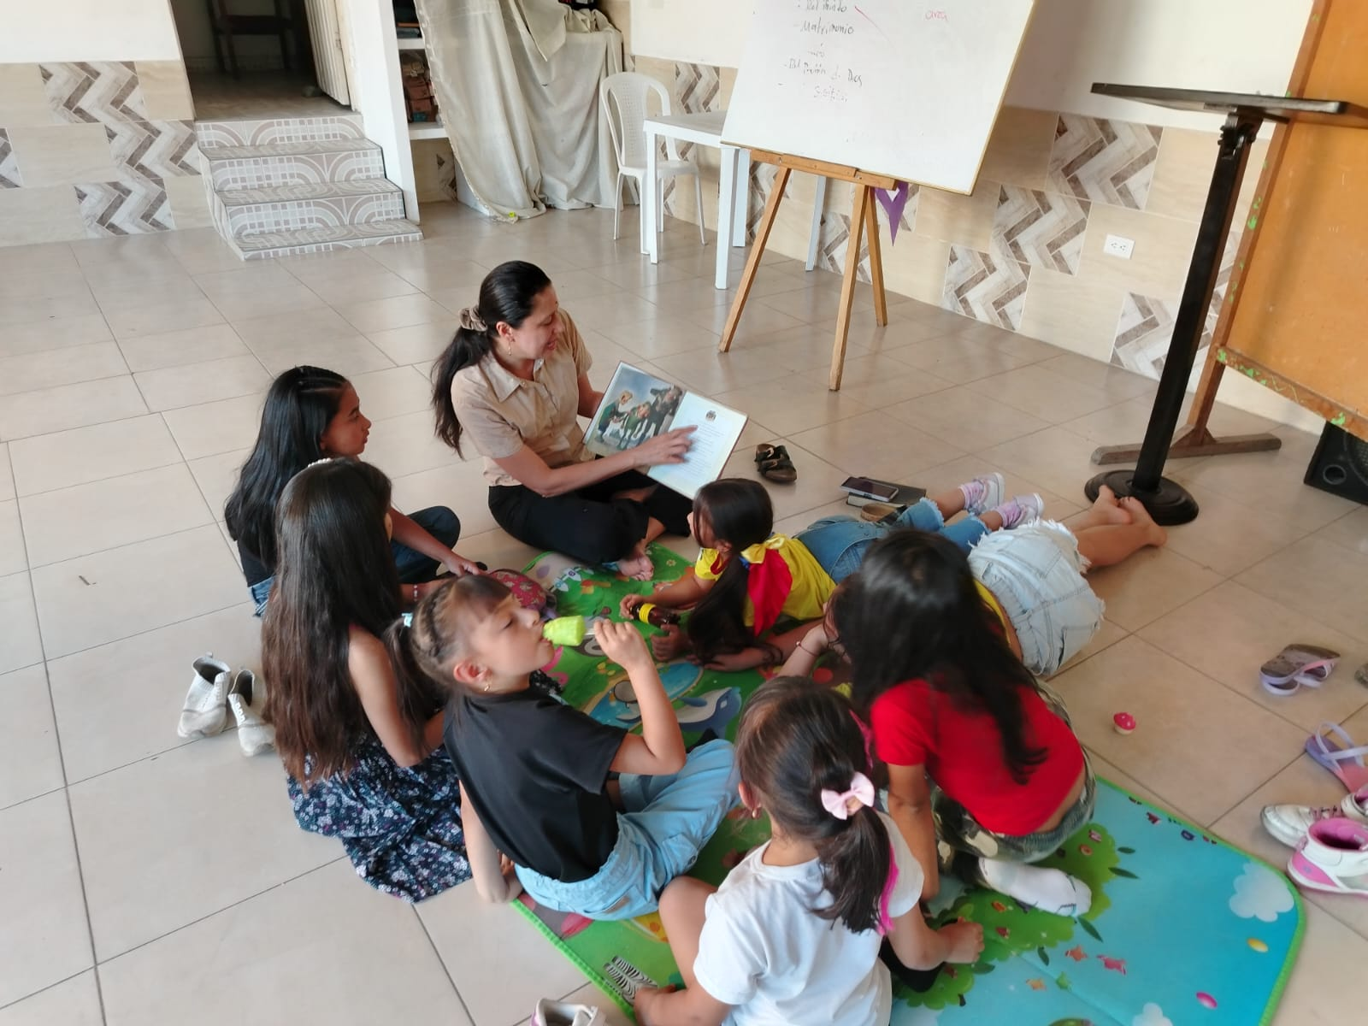
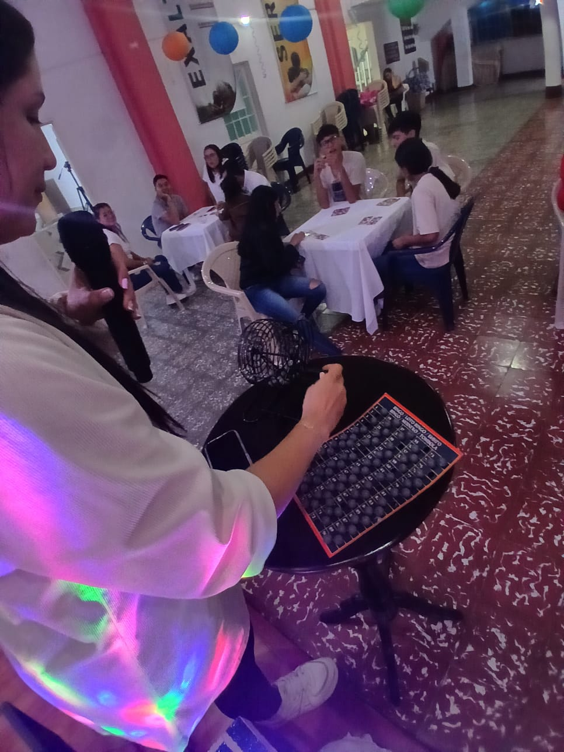
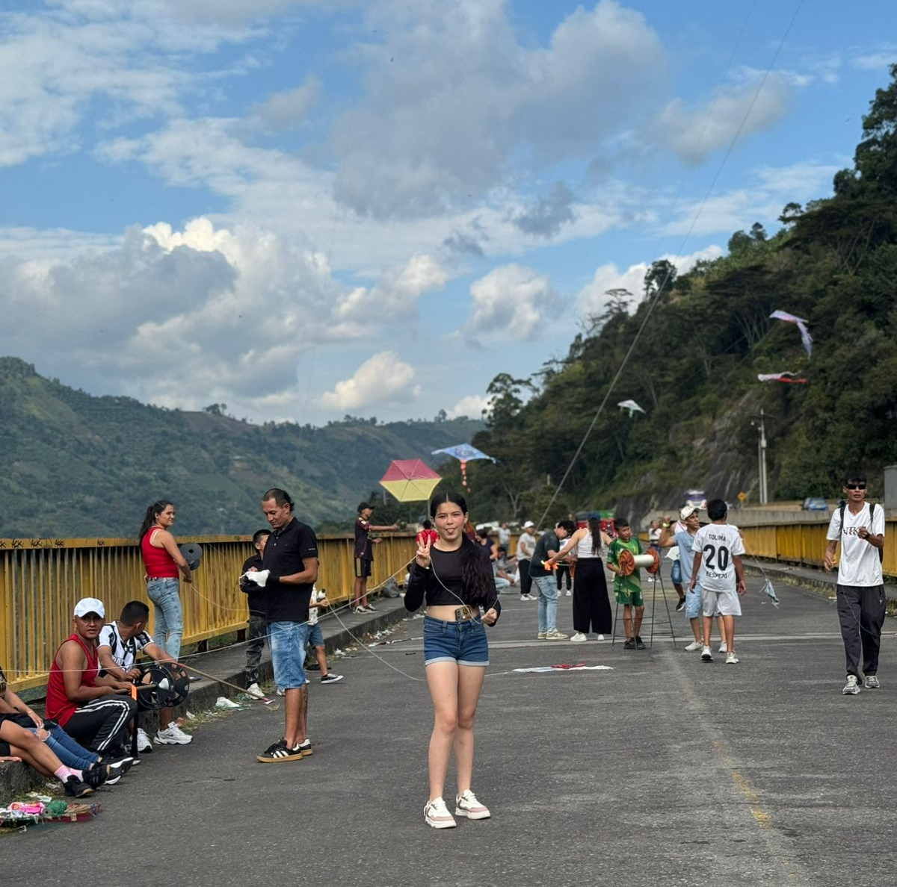
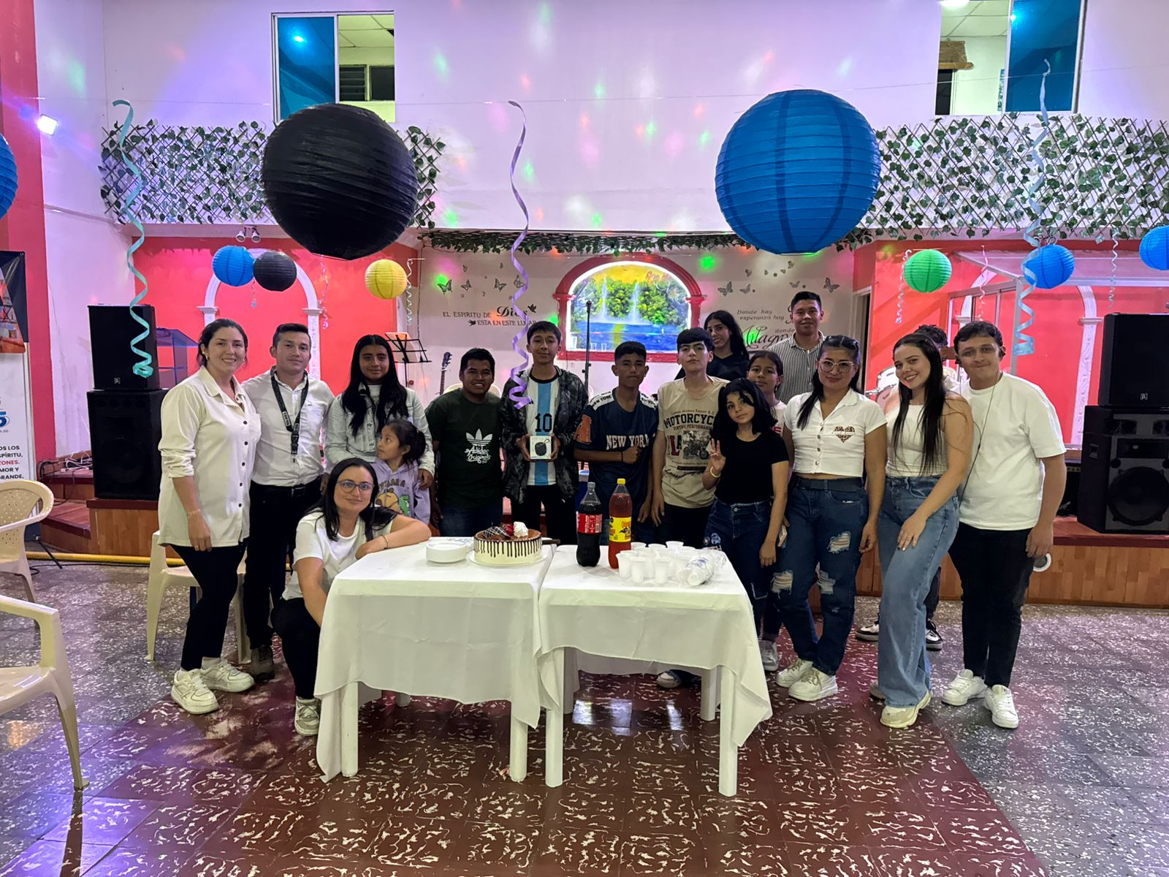
I. B MANANTIAL DE CAJAMARCA
I. B MARANATHA DE MELGAR

Slide 8


DESARROLLO INTEGRAL
ESTABLECER
RESULTADOS
CELEBRAR LOS 75 AÑOS DE LA UNIÓN FEMENIL CON PARTICIPACIÓN ACTIVA DE JÓVENES Y NIÑAS
Como Líder Regional, se les envía toda la información a las lideres locales, 2 iglesias de la región, han compartido a nivel general.
falta establecer la celebración.
CUMPLIR
En la Unión Femenil Regional de CUMPLIR, se pasa a FORTALECER, ya que anteriormente hemos realizado encuentros de libertad de mujeres, unidos por zonas. Posteriormente con el fin de fortalecer los ministerios locales, actualmente se pasa de FORTALECER a CUMPLIR. Se tienen más evidencias de toda la región, se aportarán en el final de este periodo 2025.
REALIZAR CONGRESOS, CAMPAMENTOS U OTRAS ACTIVIDADES A NIVEL REGIONAL Y/ O LOCAL
- VISITAR Y CAPACITAR A LAS MUJERES EN LAS IGLESIAS PARA PROMOVER LA UNIÓN FEMENIL Y LA DBC
META
FORTALECER LA VIDA ESPIRITUAL Y EMOCIONAL DE LAS MUJERES BAUTISTA DE NUESTRAS IGLESIAS EN COLOMBIA A TRAVÉS DE PROGRAMAS, CONGRESOS, SEMINARIOS QUE SE ORGANICEN A NIVEL NACIONAL Y/O REGIONAL
Desde la Regional, se anima cada año a las lideres locales para que asistan, lo hacen con esfuerzo; las cuales han animado y hemos tenido asistencia.
ENCUENTRO NACIONAL DE MUJERES BAUTISTAS
FORTALECER

Slide 9
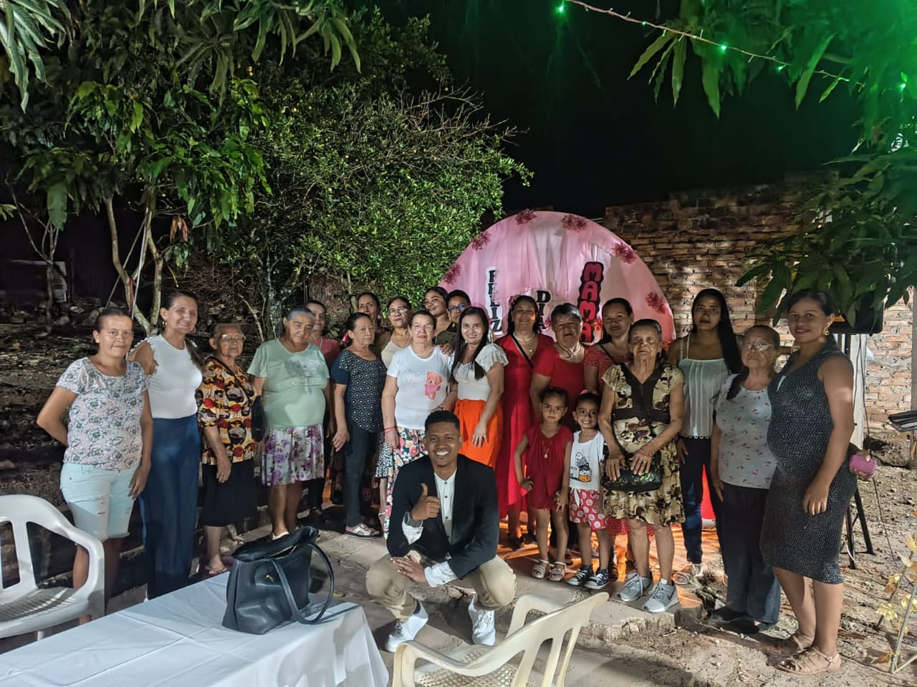
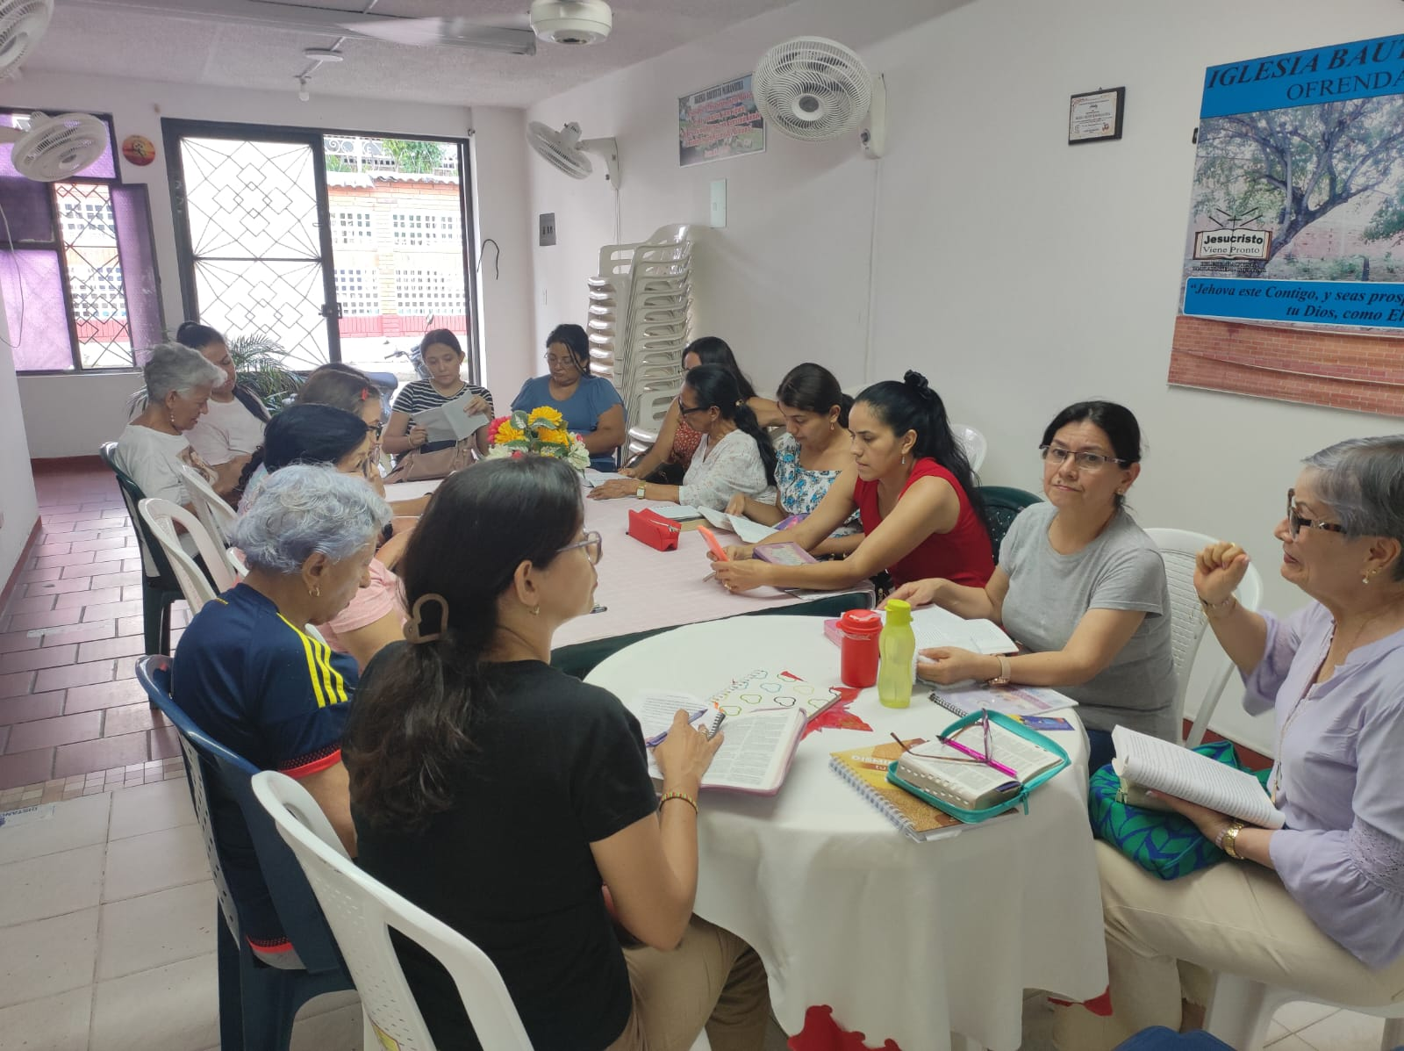
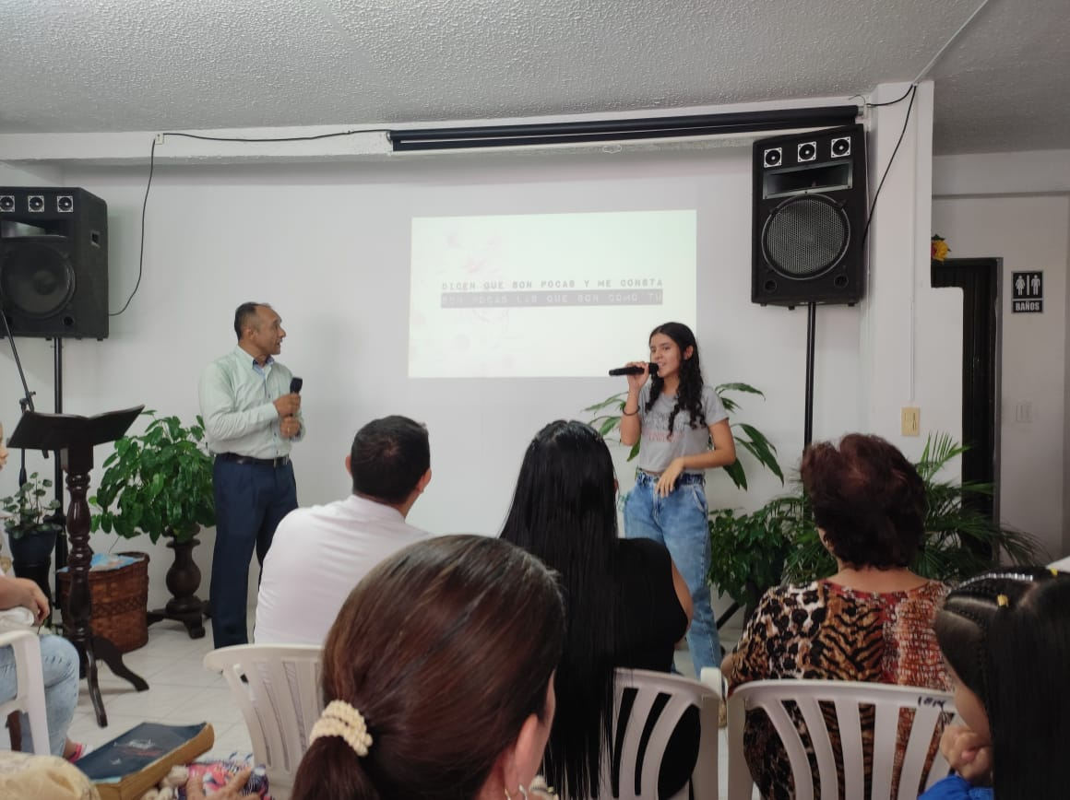
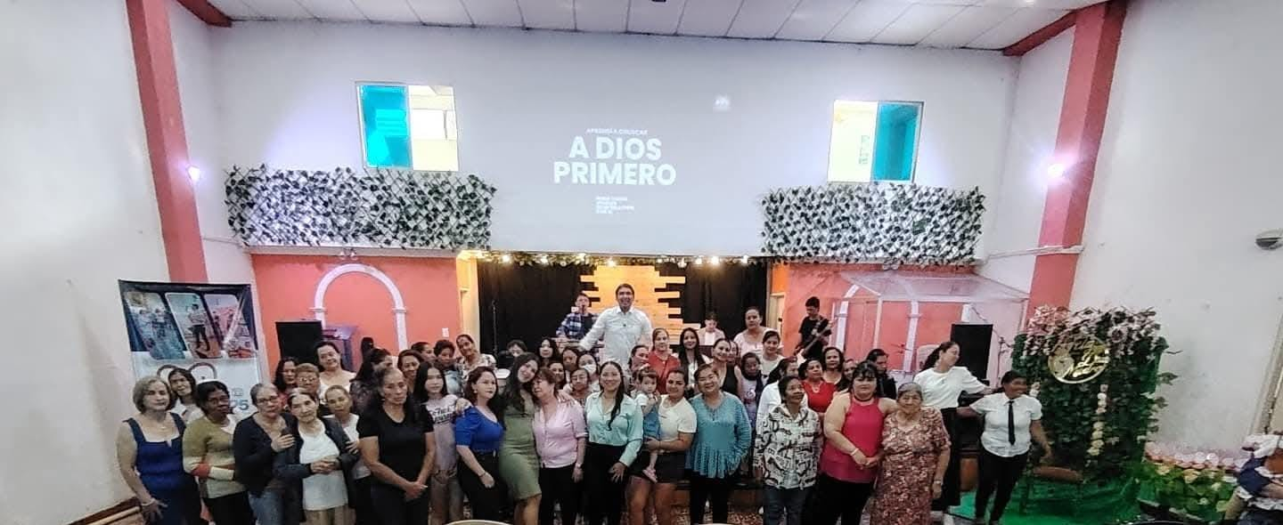
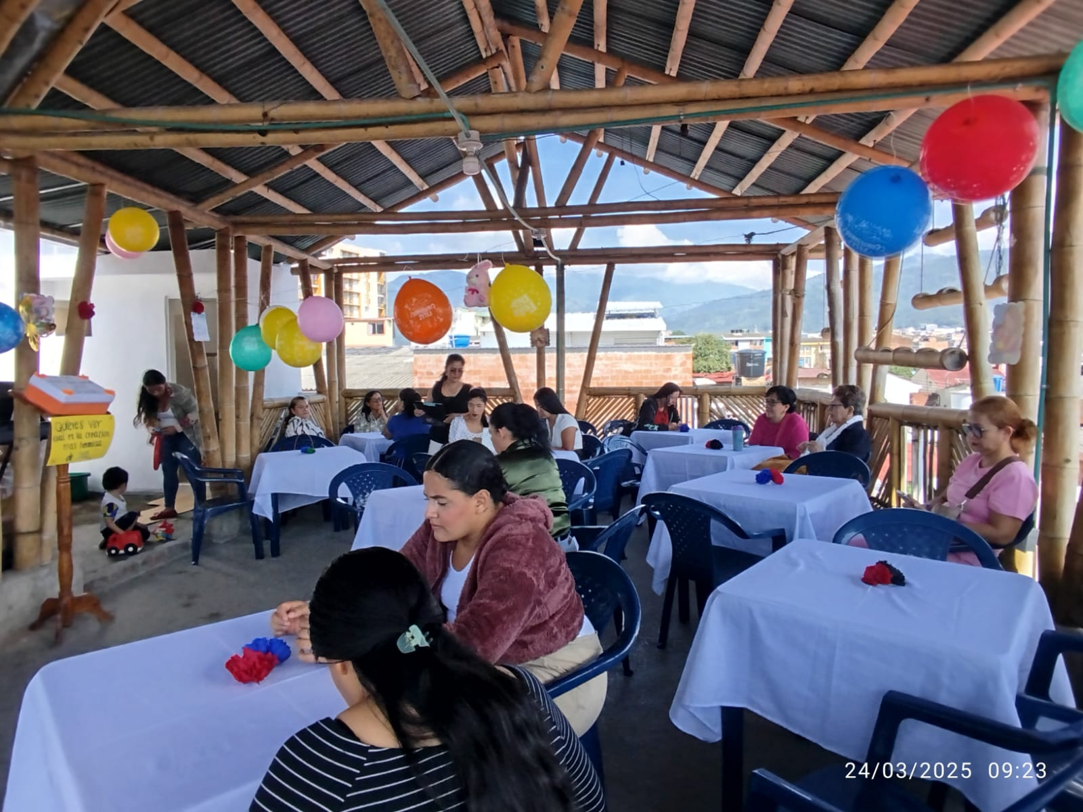
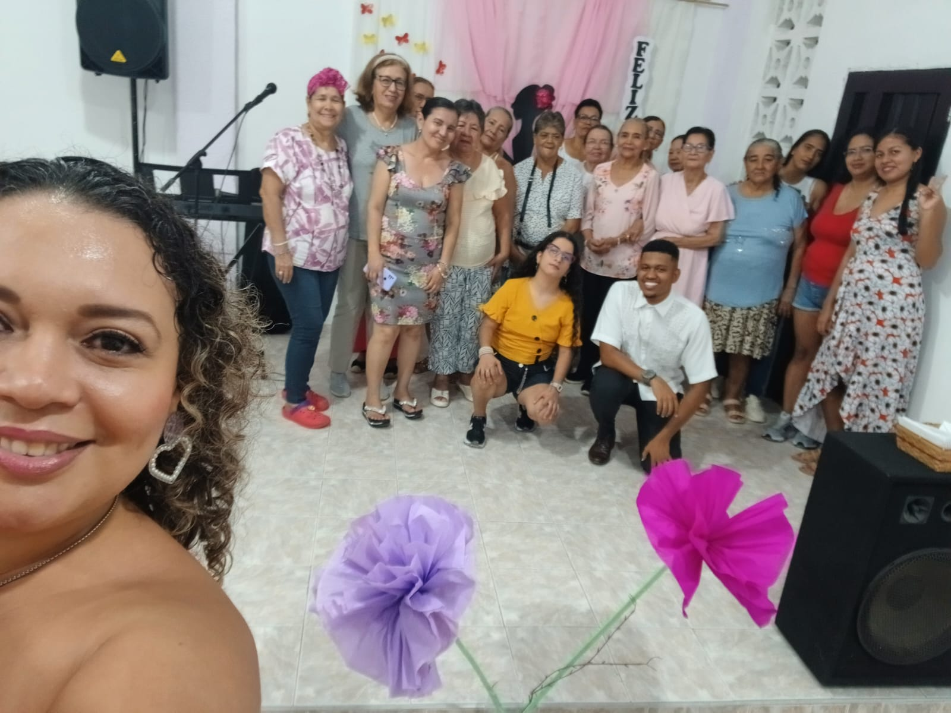
I.B AGUA DE DIOS
I.B MARANATHA DE MELGAR
I.B MARANATHA DE MELGAR
I.B MANANTIAL DE CAJAMARCA
I. B CIELOS ABIERTOS DE IBAGUE
I.B AGUA DE DIOS

Slide 10
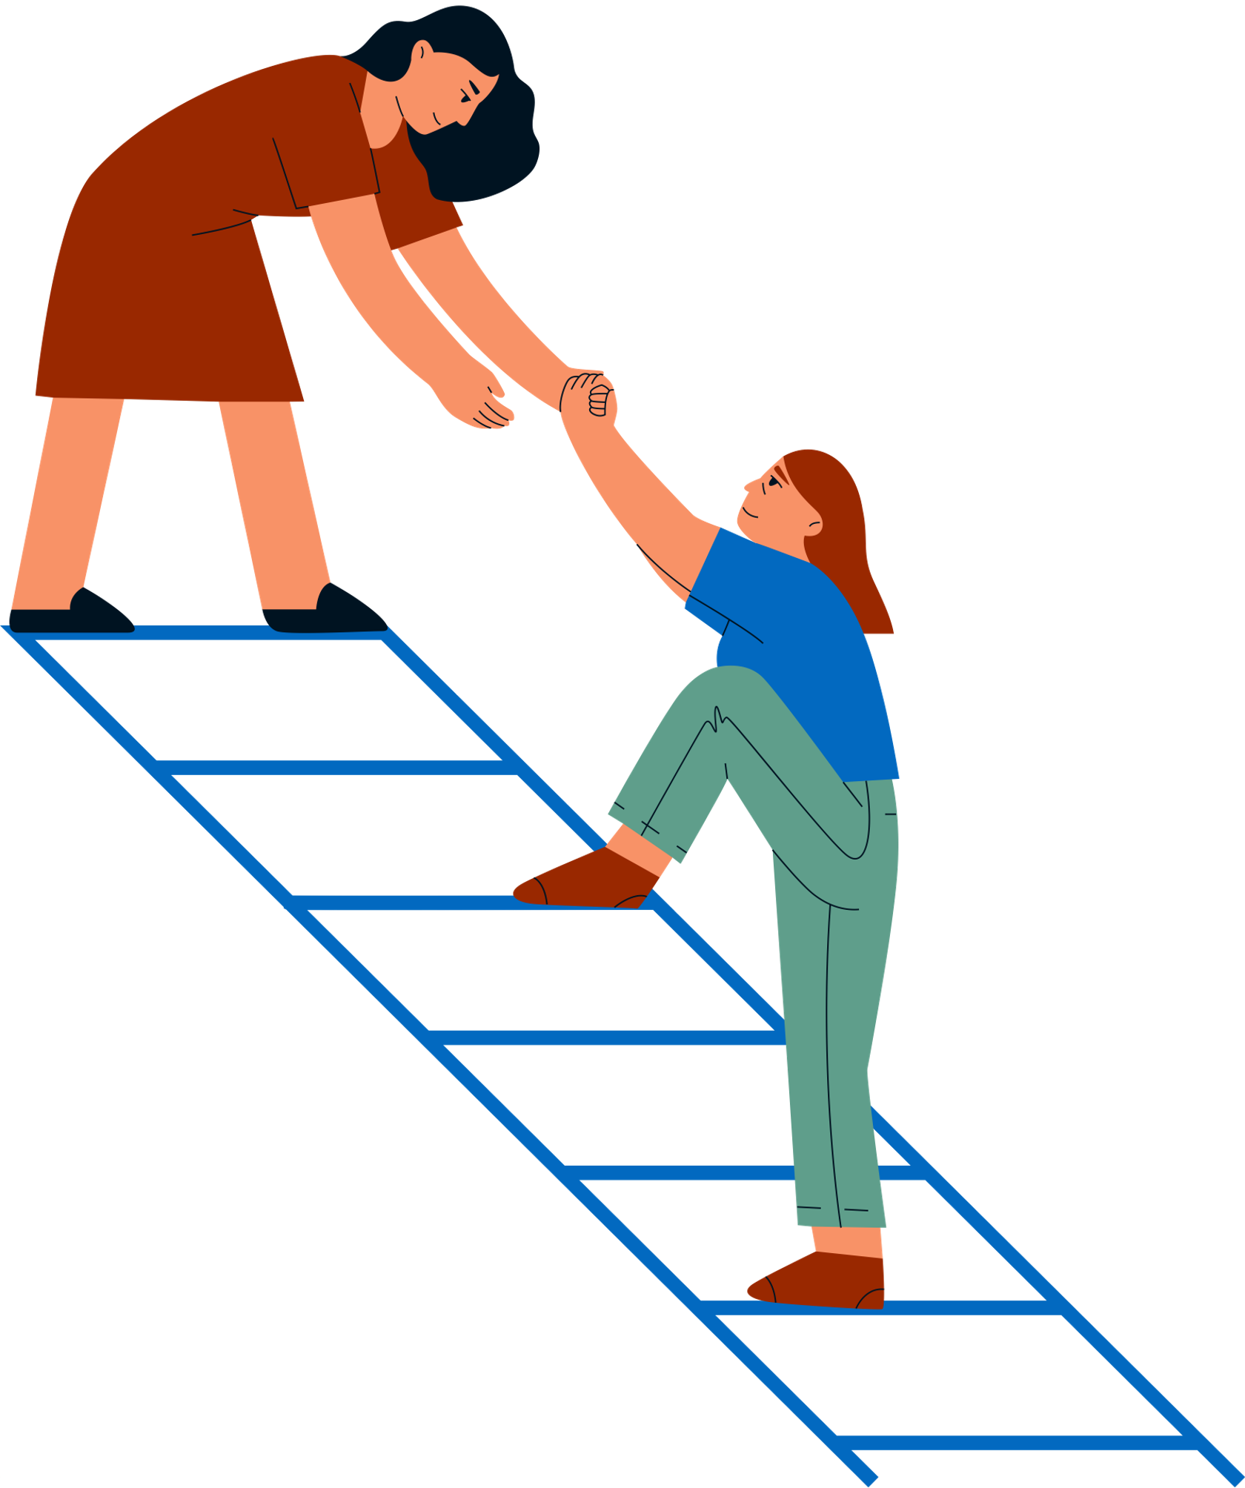
ACCIÓN SOCIAL
ESTABLECER
RESULTADOS
CREAR UN PROYECTO DE FINANZAS BIBLICAS PARA EQUIPAR Y BRINDAR ESCENARIOS QUE AYUDEN A LAS MUJERES A CRECER EN ESTA AREA.
. La región pide más claridad a la presidente nacional, frente al termino finanzas ya que, en esta región solo se tiene 1 líder regional y lo financiero financiero, requiere que una hermana tesorera comprometida, que tenga contacto con la Pres. Nacional y con la dbc, para hacer cuadres de DMO etc, una secretaria. Como líder regional le sugiero a las Asibatog apoyo, para que se fortalezca el equipo regional, ya que es mucha carga para una sola Líder Regional.
FORTALECER
Desde su creación y proyección con la anterior presidenta, como Líder Regional, gestione para que la Asibatog apoyara el Proyecto Social de Puerto Inírida, no recuerdo el tiempo, no más de un año. Y otras gestiones muy mínimas a comparación de otras regionales. Es una de nuestras debilidades. Se le comunicara a la Asibatog, nuevamente sobre este tema, es algo cultural poco a poco con la lideres locales, se les va enseñando. En reuniones anteriores se tocó este asunto, algunos pastores expresaron que se apoyara en lo social a la regional.
REALIZAR ACTIVIDADES PROPIAS PARA LA RECOLECCIÓN DE LA OFRENDA DE 50MIL PESOS MENSUALES POR REGIONAL PARA APOYAR UN PROYECTO SOCIAL CON ENFASIS EVANGELISTICO
META
CAPACITAR A LAS MUJERES BAUTISTAS COLOMBIANAS PARA QUE DESARROLLEN EMPRENDIMIENTOS A TRAVÉS DE LOS CUALES SE LLEGUE A LAS COMUNIDADES CON EL EVANGELIO DE CRISTO.
SOSTENER UN PROYECTO NACIONAL E IMPULSAR PROYECTOS SOCIALES QUE CADA REGIÓN PUEDA TENER.
CUMPLIR
Desde la Regional se ha animado a que se hagan proyectos sociales, se ha motivado a implementar tesoros en los cielos. Actualmente cada iglesia local realiza acción social con mercados Proyectos sociales vigentes1 Iglesia- Gracias Milagrosas, mercados a familias vulnerables. Vestier Celestial, ropa nueva y usada gratis para familias vulnerables (tesoros en los cielos sigue vigente)1 Iglesia Proyecto, tejiendo oportunidades (tesoros en los cielos vigente)
REALIZAR CAPACITACIONES PARA PROMOVER EL EMPRENDIMIENTO Y HACER IMPACTO SOCIAL Y EVANGELISTICO EN LA COMUNIDAD

Slide 11
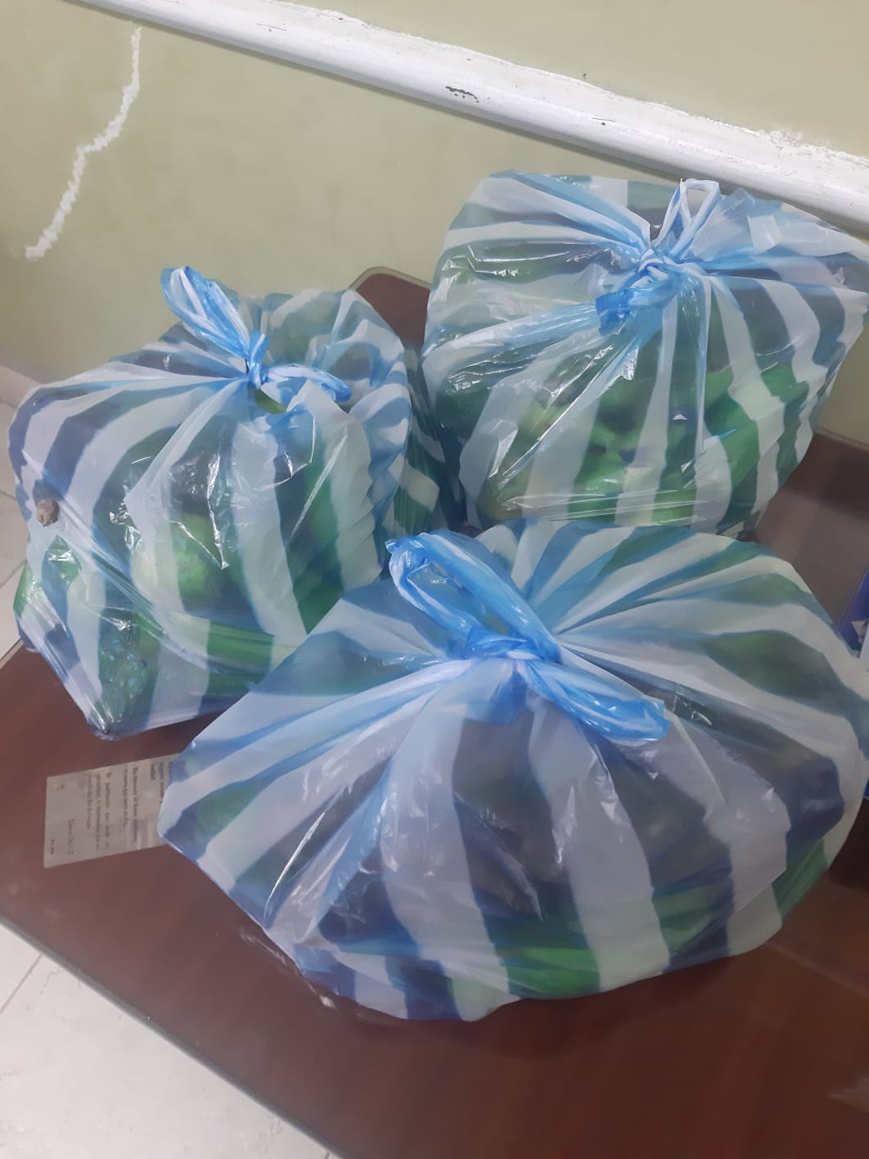
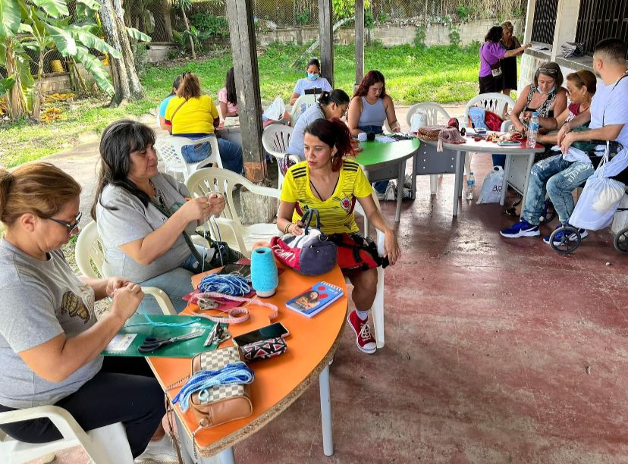
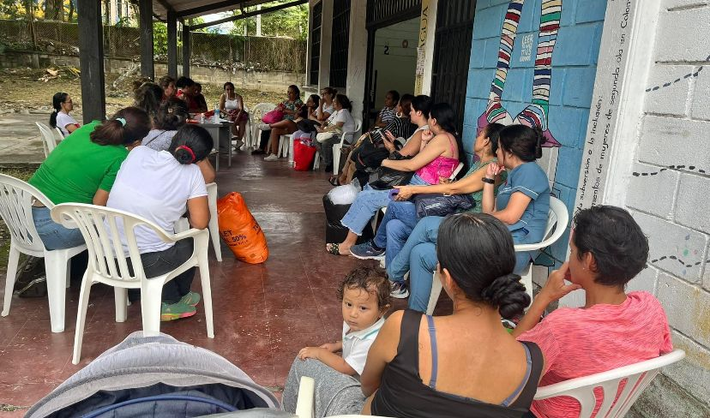
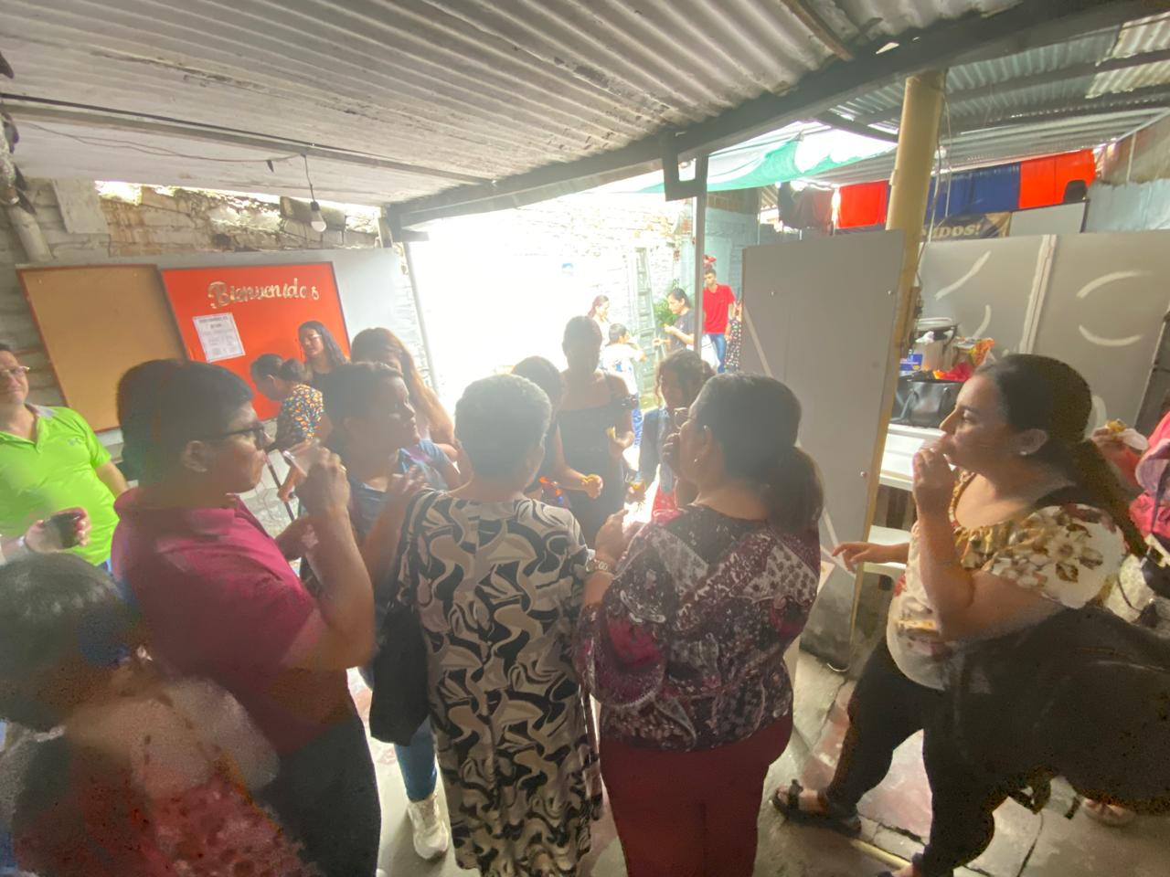
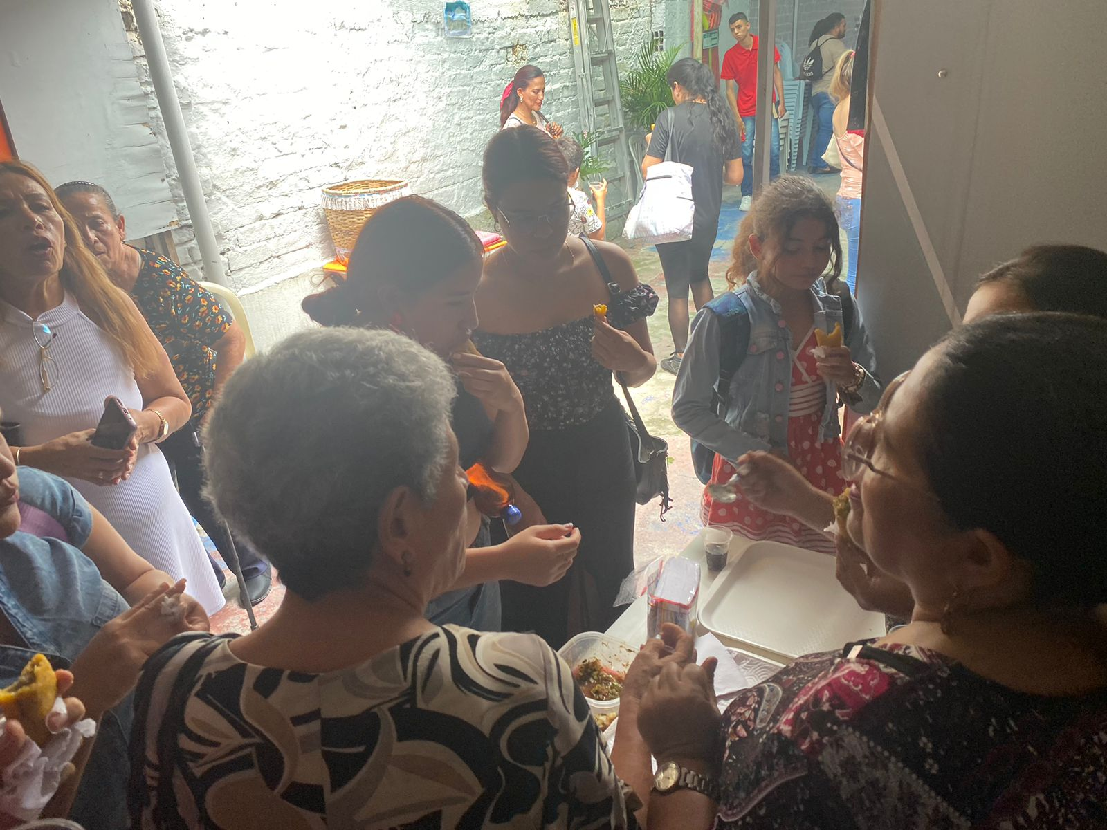
TEJIENDO OPORTUNIDADES PARA LAS MUJERES.
MISION BAUTISTA NUEVA GENERACION
PROYECTO MULTIPLICADOR
GRACIAS MILAGROSAS I.M. MANTANTIAL CAJAMARCA

Slide 12
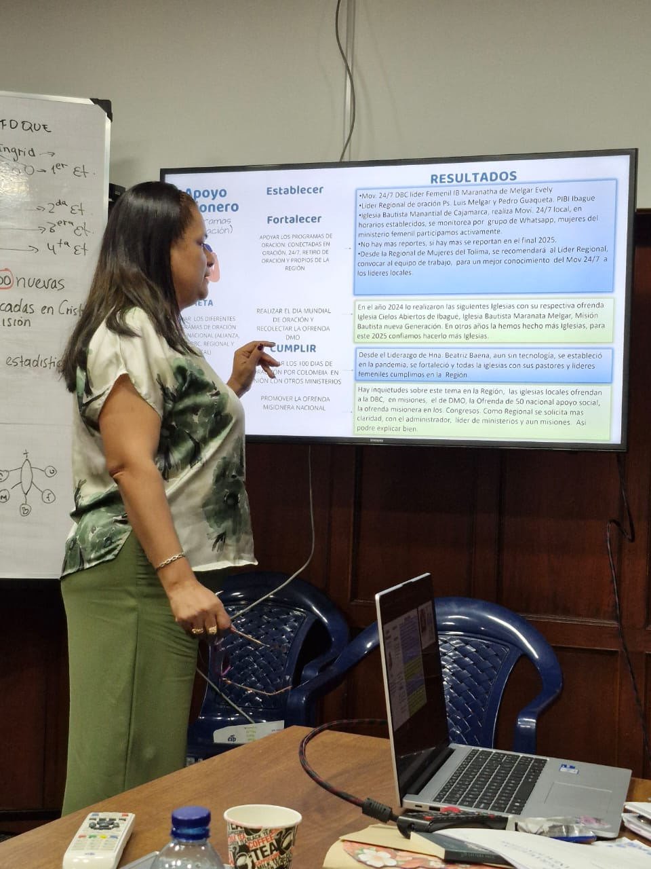
SE REALIZO REUNION VIRTUAL DE EQUIPO REGIONAL 17 DE OCTUBRE DE 2025, SE CONTO CON LA MAYORIA DE IGLESIAS, CON LA PRESENCIA DE LAS HERMANAS NUEVAS.
Planeación Nacional Bogotá del 24 al 26 de Octubre de 2025, se presento el informe elaborado por la Líder Regional Ps. Teresa B. representada por la hermana Evely Peña .

Slide 13
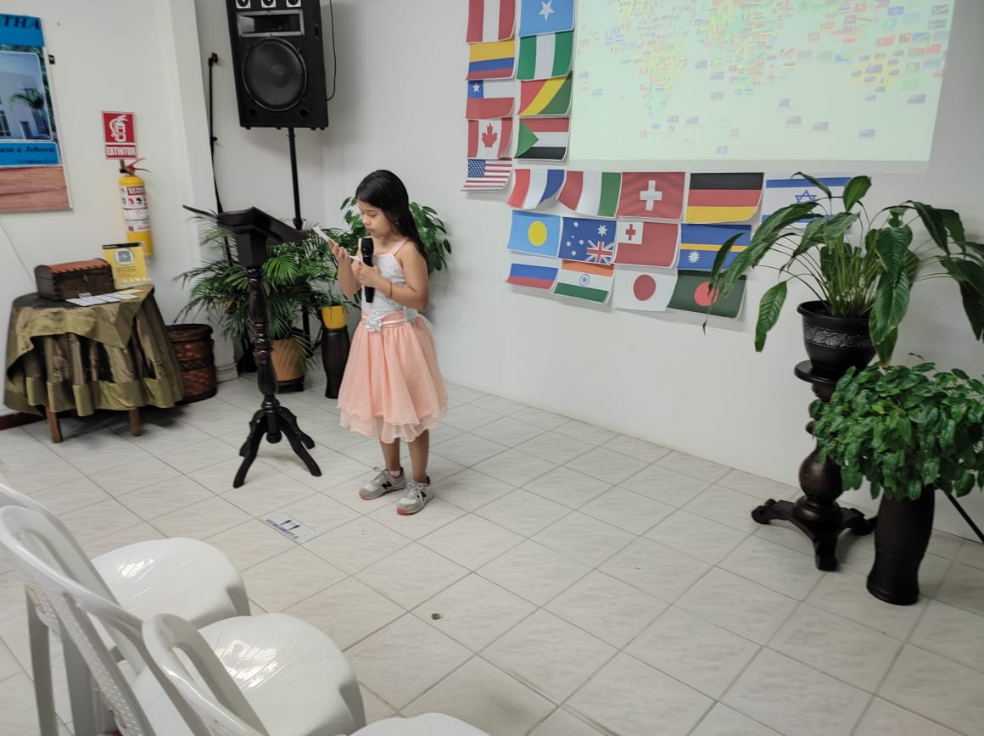
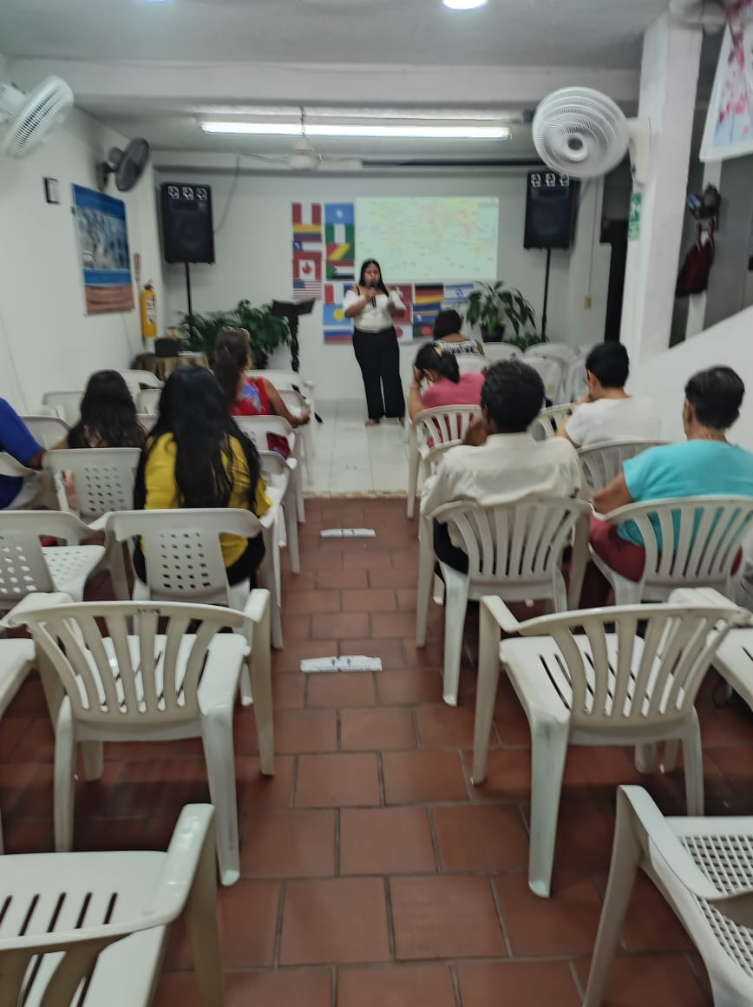
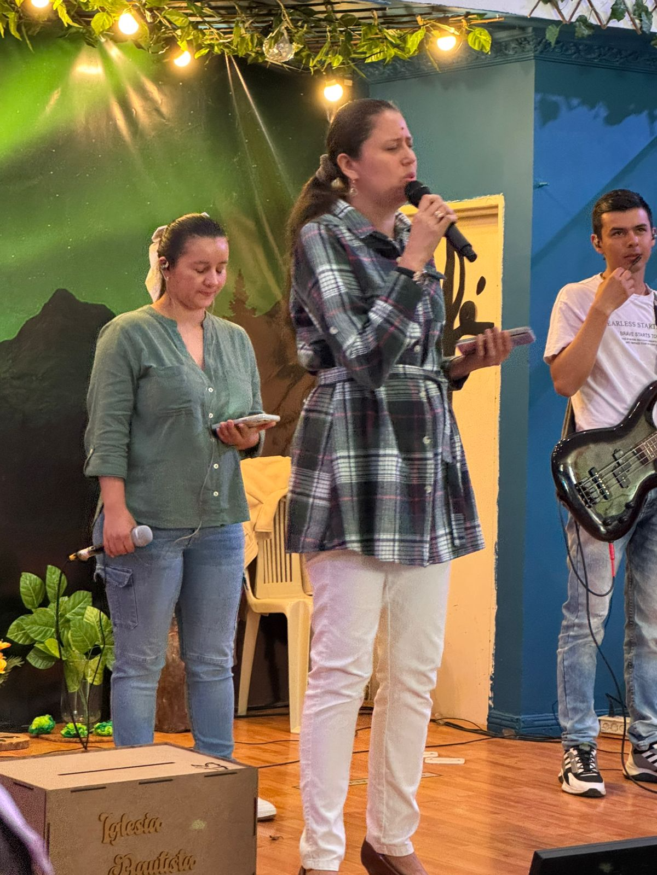
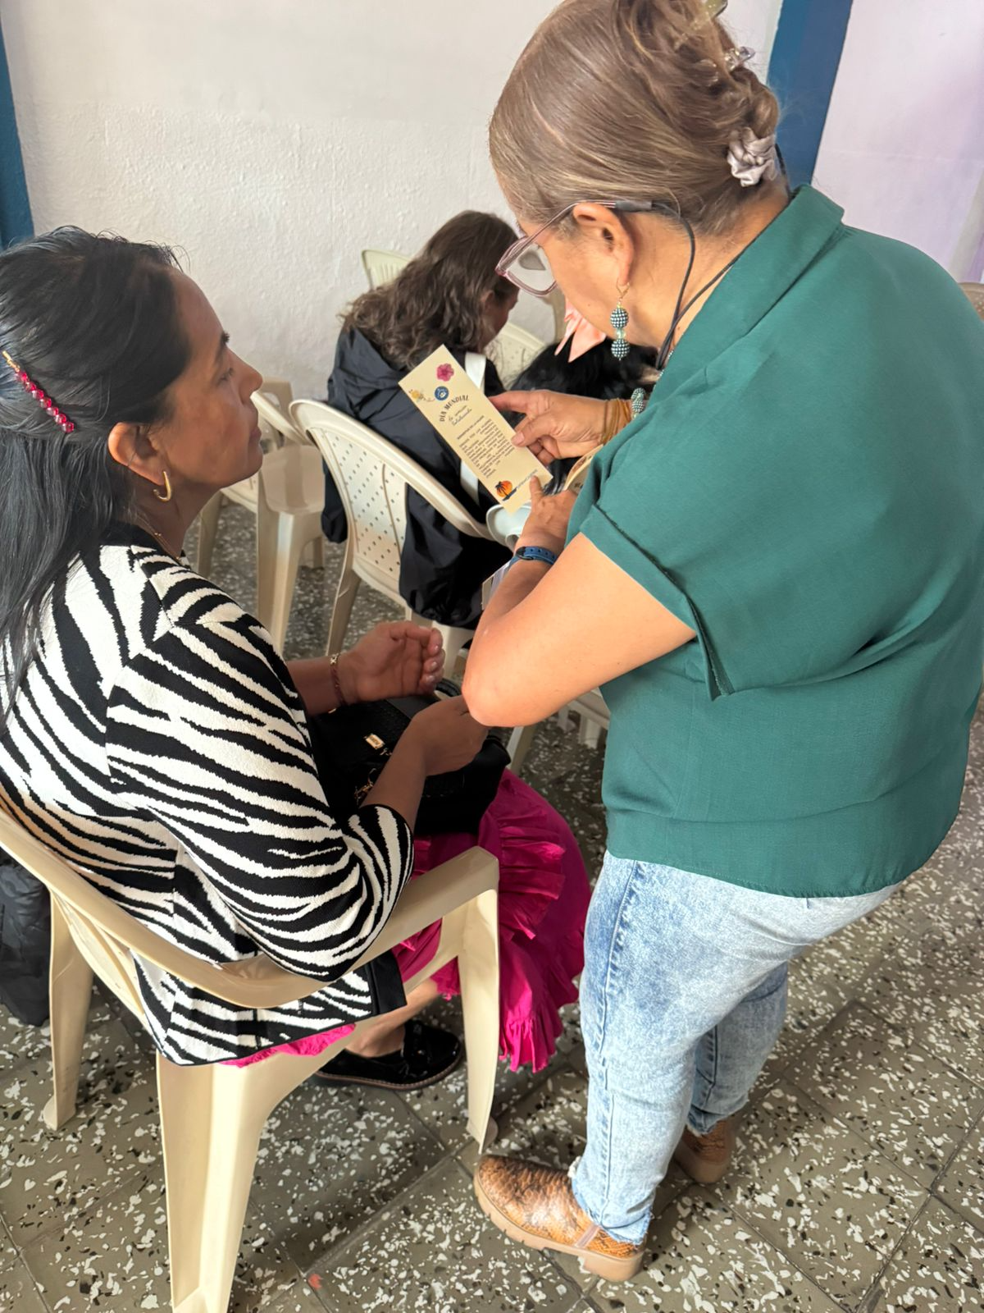
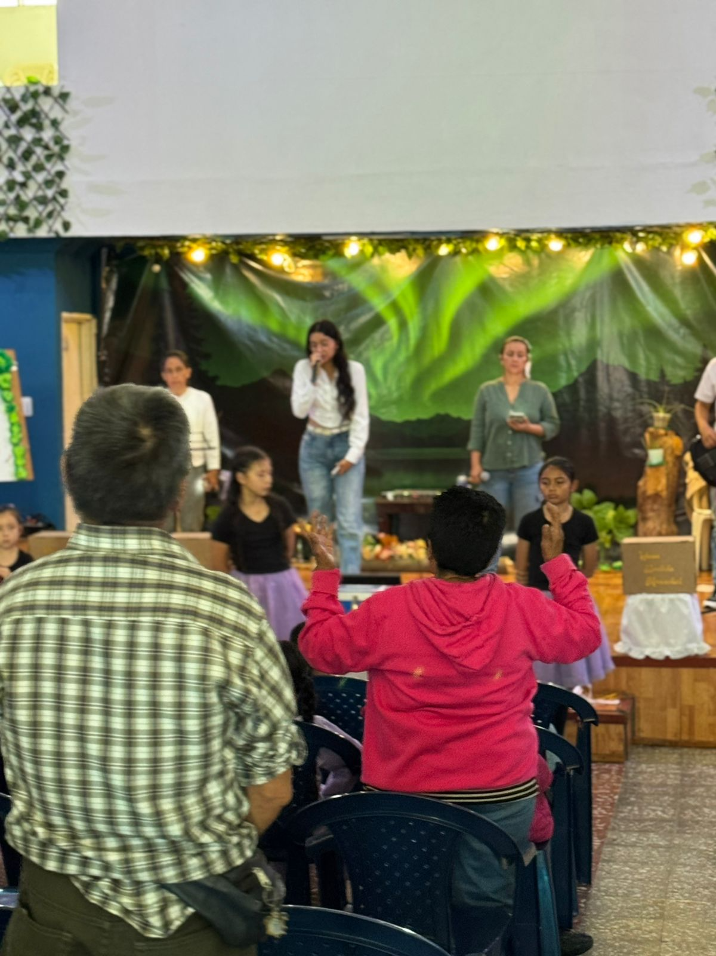
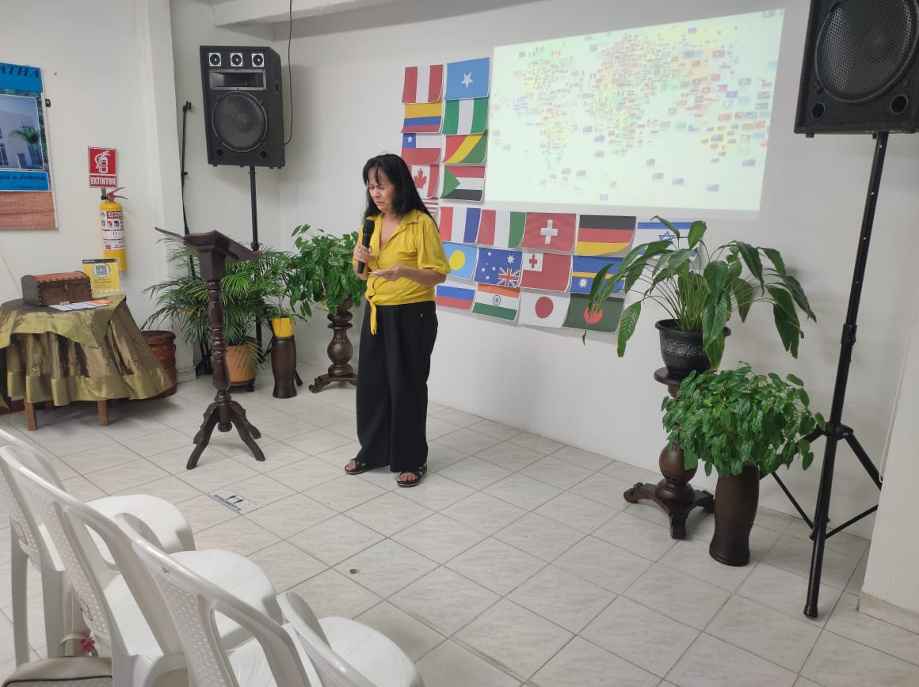
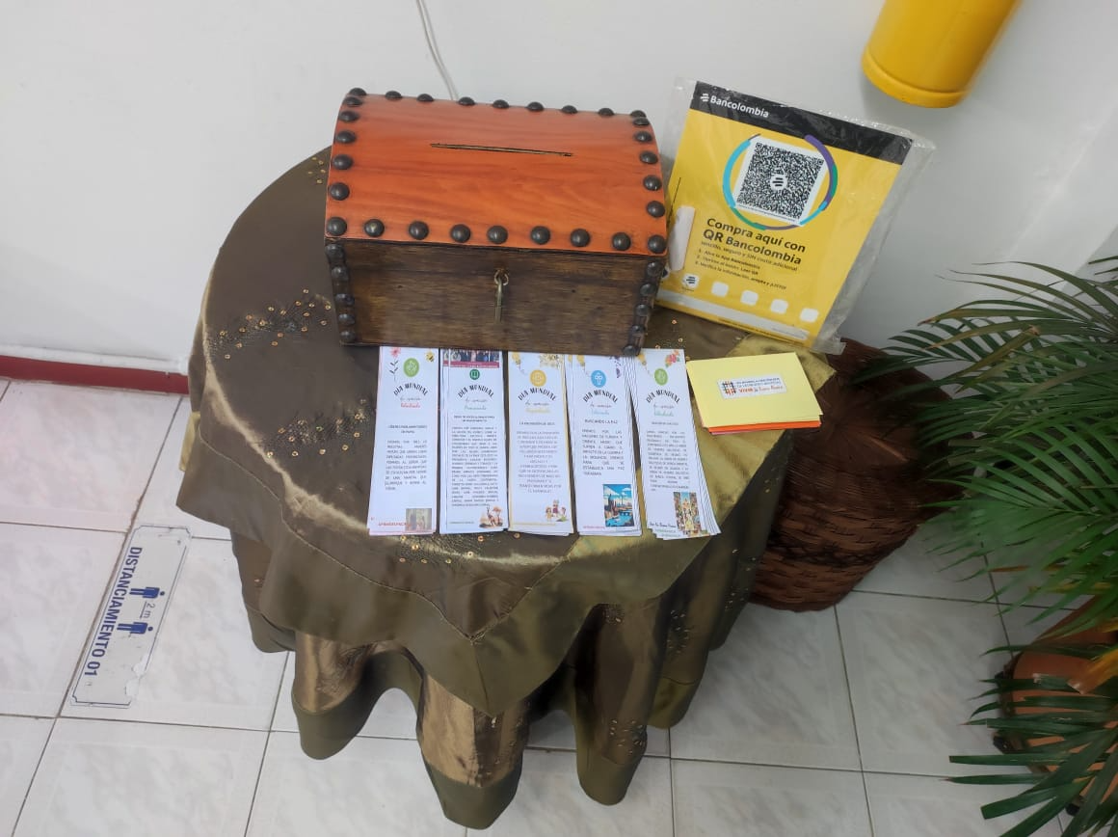
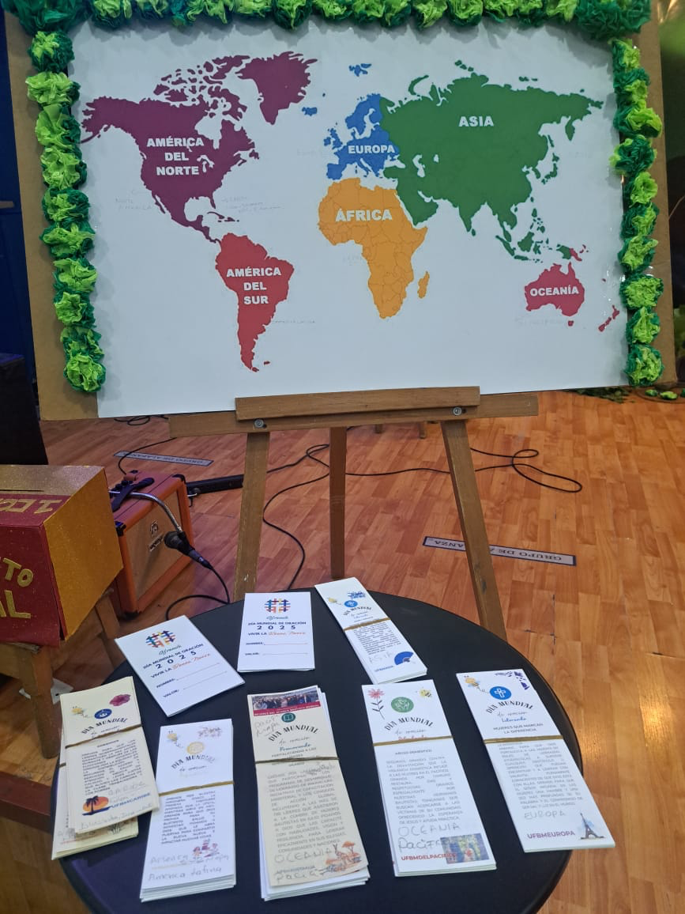
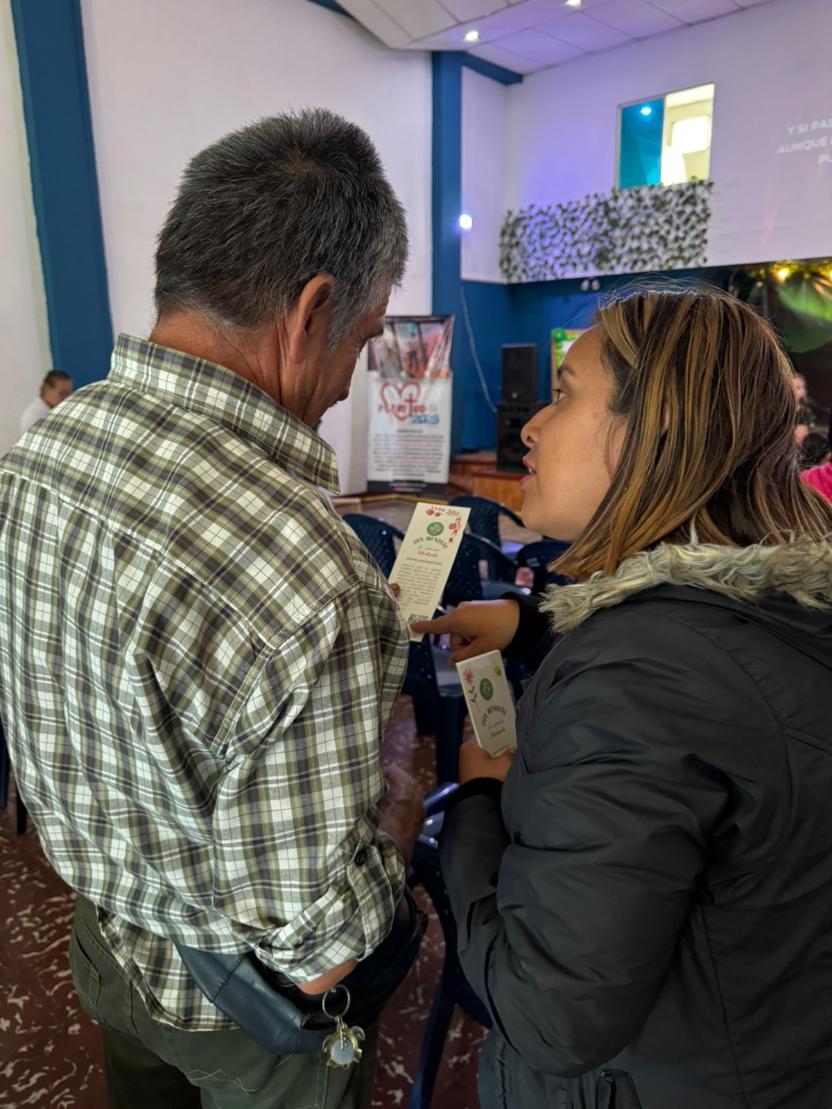
DIA MUNDIAL DE ORACION, Realizado en Noviembre 2025,
se presentan evidencias de 3 iglesias las cuales ofrendaron y se reporto a la DBC.
I.B. Maranata Melgar .
I.B. Manantial de Cajamarca
I.B. Cielos Abiertos: realizo la actividad DMO, P no tengo el registro fotográfico.

